Slide 1
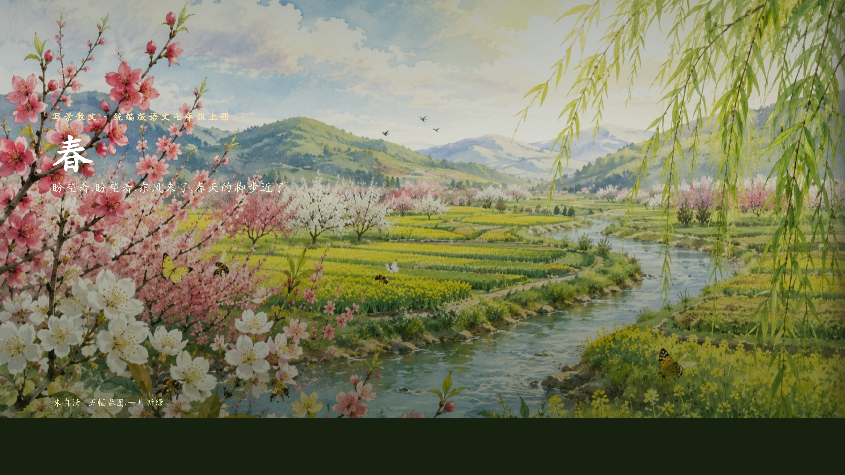
春 · 朱自清的五幅春图
盼望着,盼望着,东风来了,春天的脚步近了
统编版语文七年级上册《春》
▶ 打开沉浸课件

Slide 2
学习目标
这节课,我们要学会
赏画面
读懂'五幅春图',感受春天的美与勃勃生机。
品语言
体会比喻、拟人、排比、多感官等修辞,理解作者怎样把春写'活'。
悟情感
体会作者对春天的喜爱、赞美与对生活的热爱,并能仿写比喻句。
春 · 朱自清的五幅春图
P.2

Slide 3
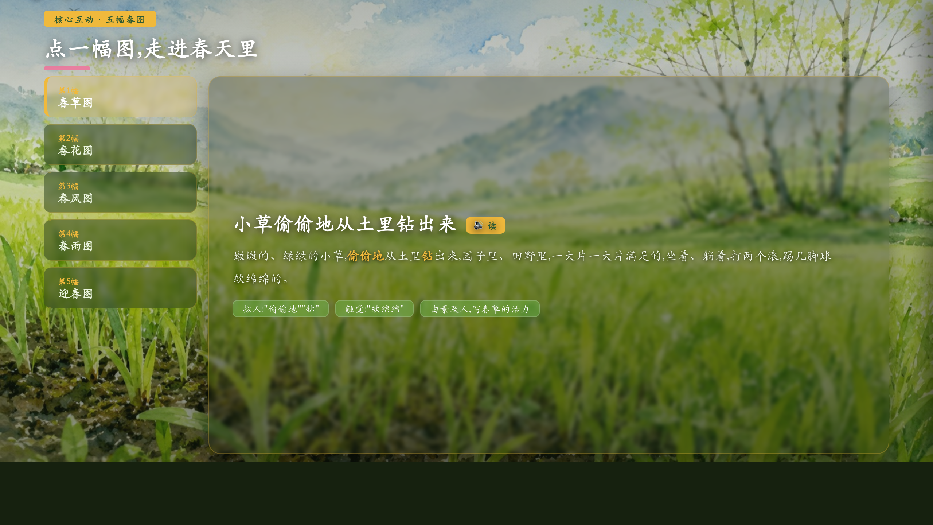
核心互动 · 五幅春图
▶ 课件第 4 页
点春草/春花/春风/春雨/迎春换景,赏描写与修辞
春 · 朱自清的五幅春图
P.3

Slide 4
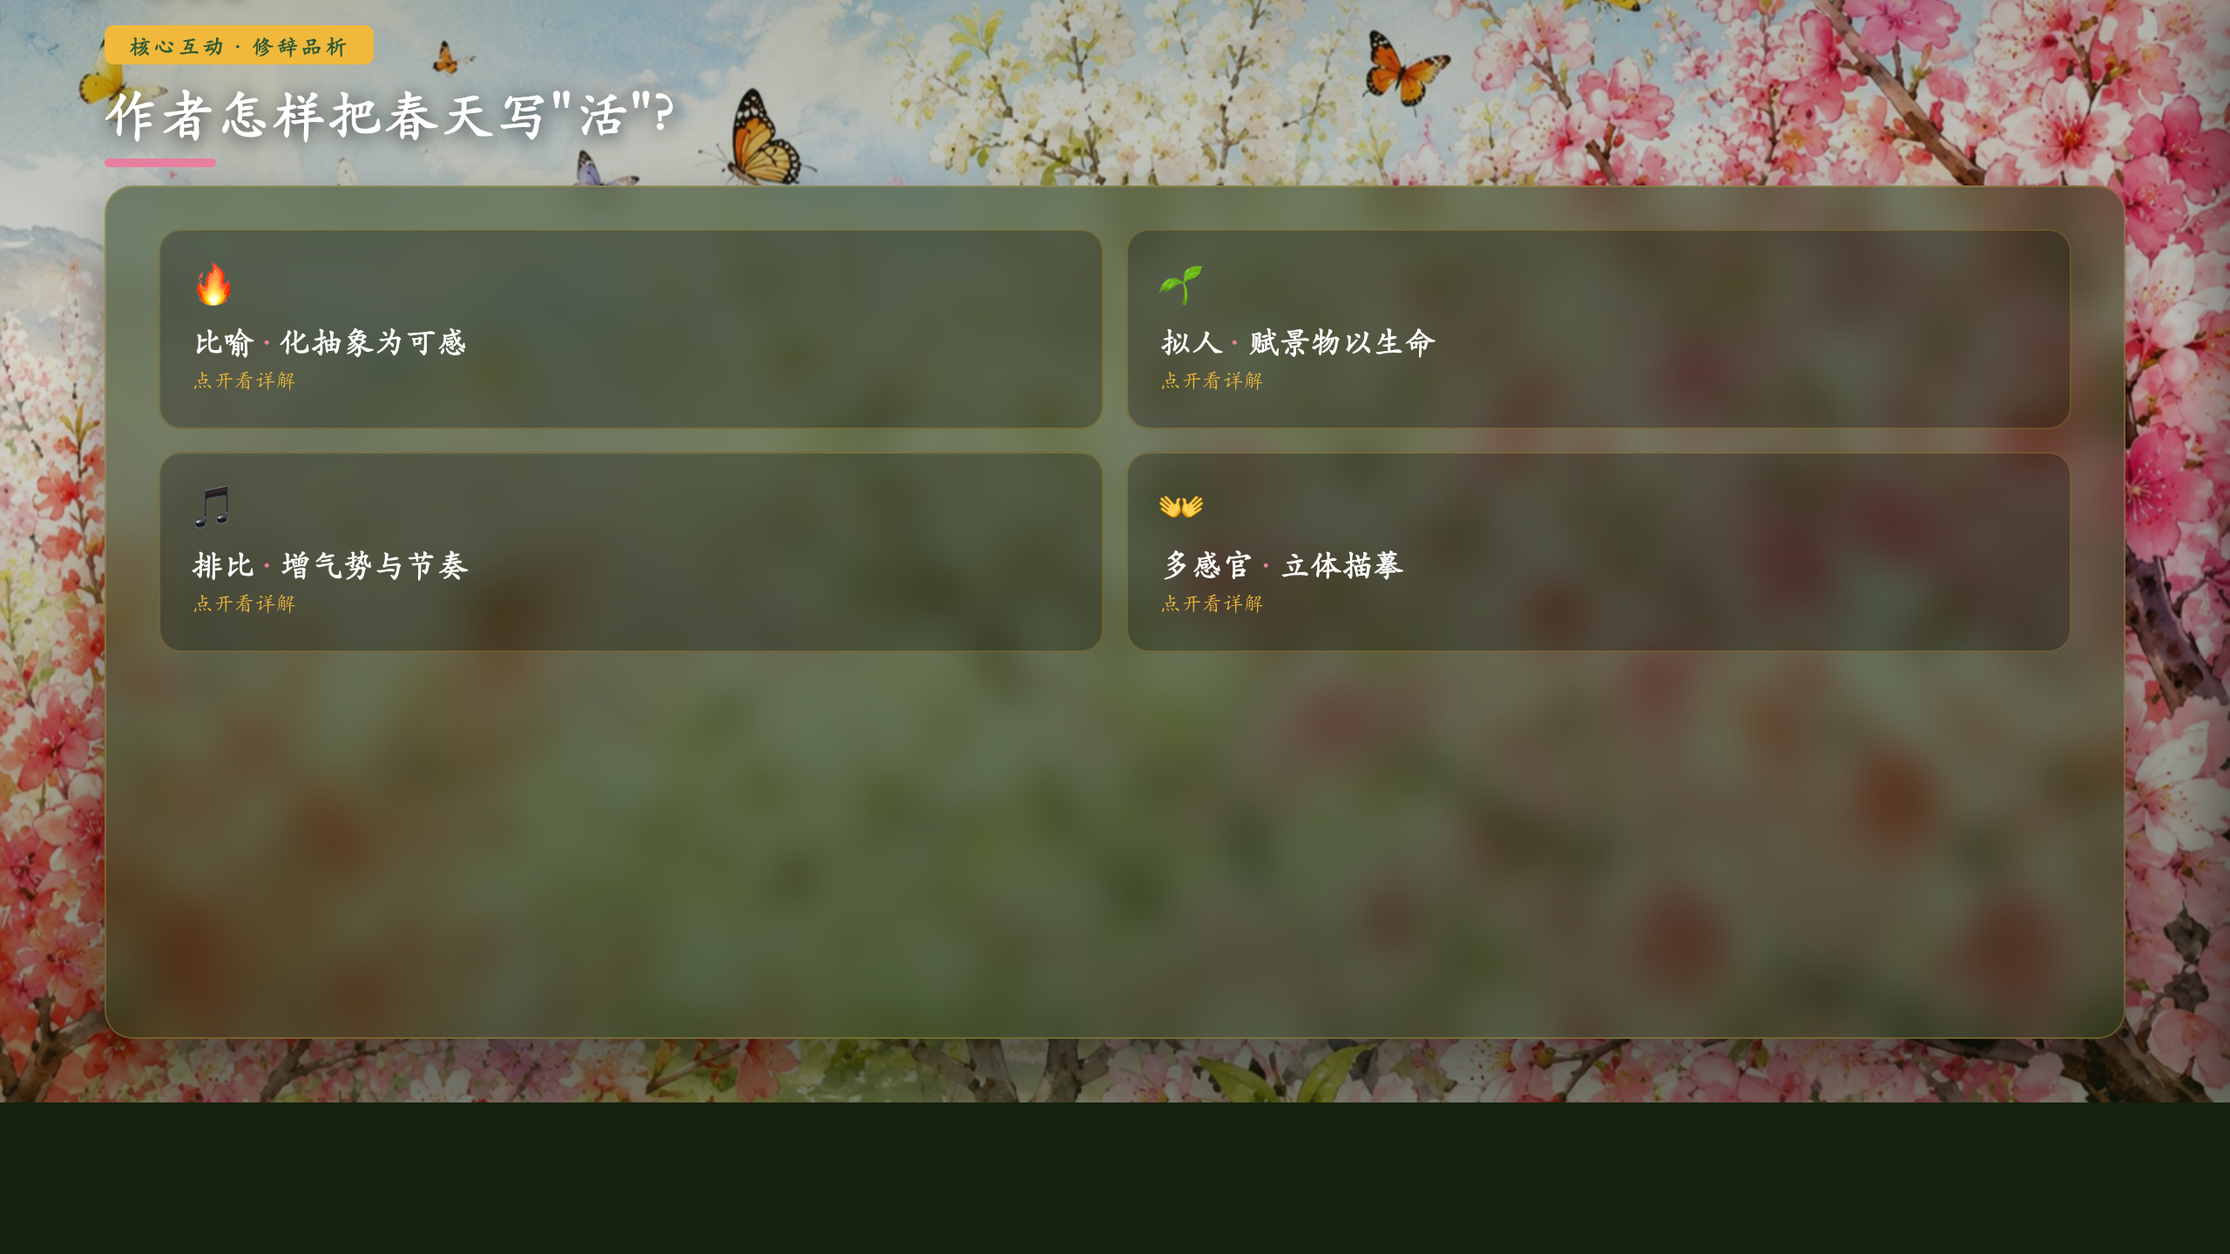
核心互动 · 修辞品析
▶ 课件第 5 页
点开比喻/拟人/排比/多感官,看例句与表达作用
春 · 朱自清的五幅春图
P.4

Slide 5
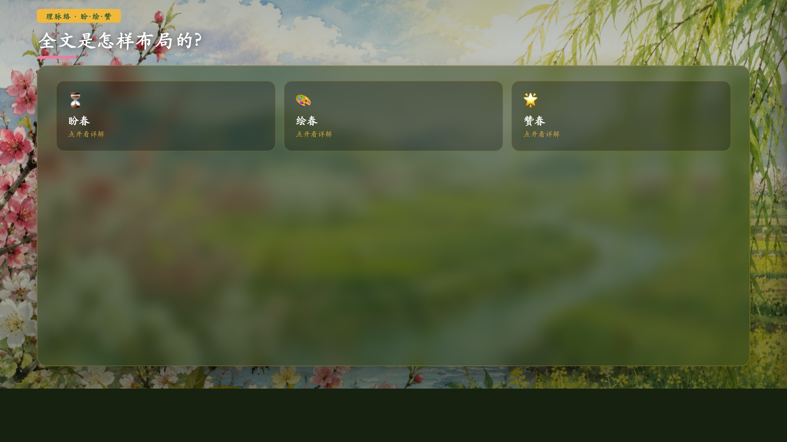
理脉络 · 盼·绘·赞
▶ 课件第 6 页
盼春(期待) · 绘春(五幅图) · 赞春(三比喻)
春 · 朱自清的五幅春图
P.5

Slide 6
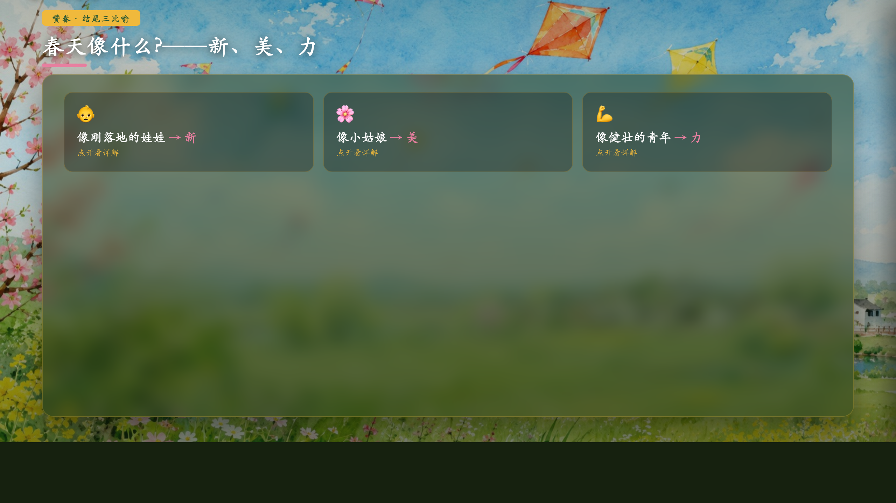
赞春 · 结尾三比喻
▶ 课件第 7 页
娃娃→新 · 小姑娘→美 · 健壮的青年→力
春 · 朱自清的五幅春图
P.6

Slide 7
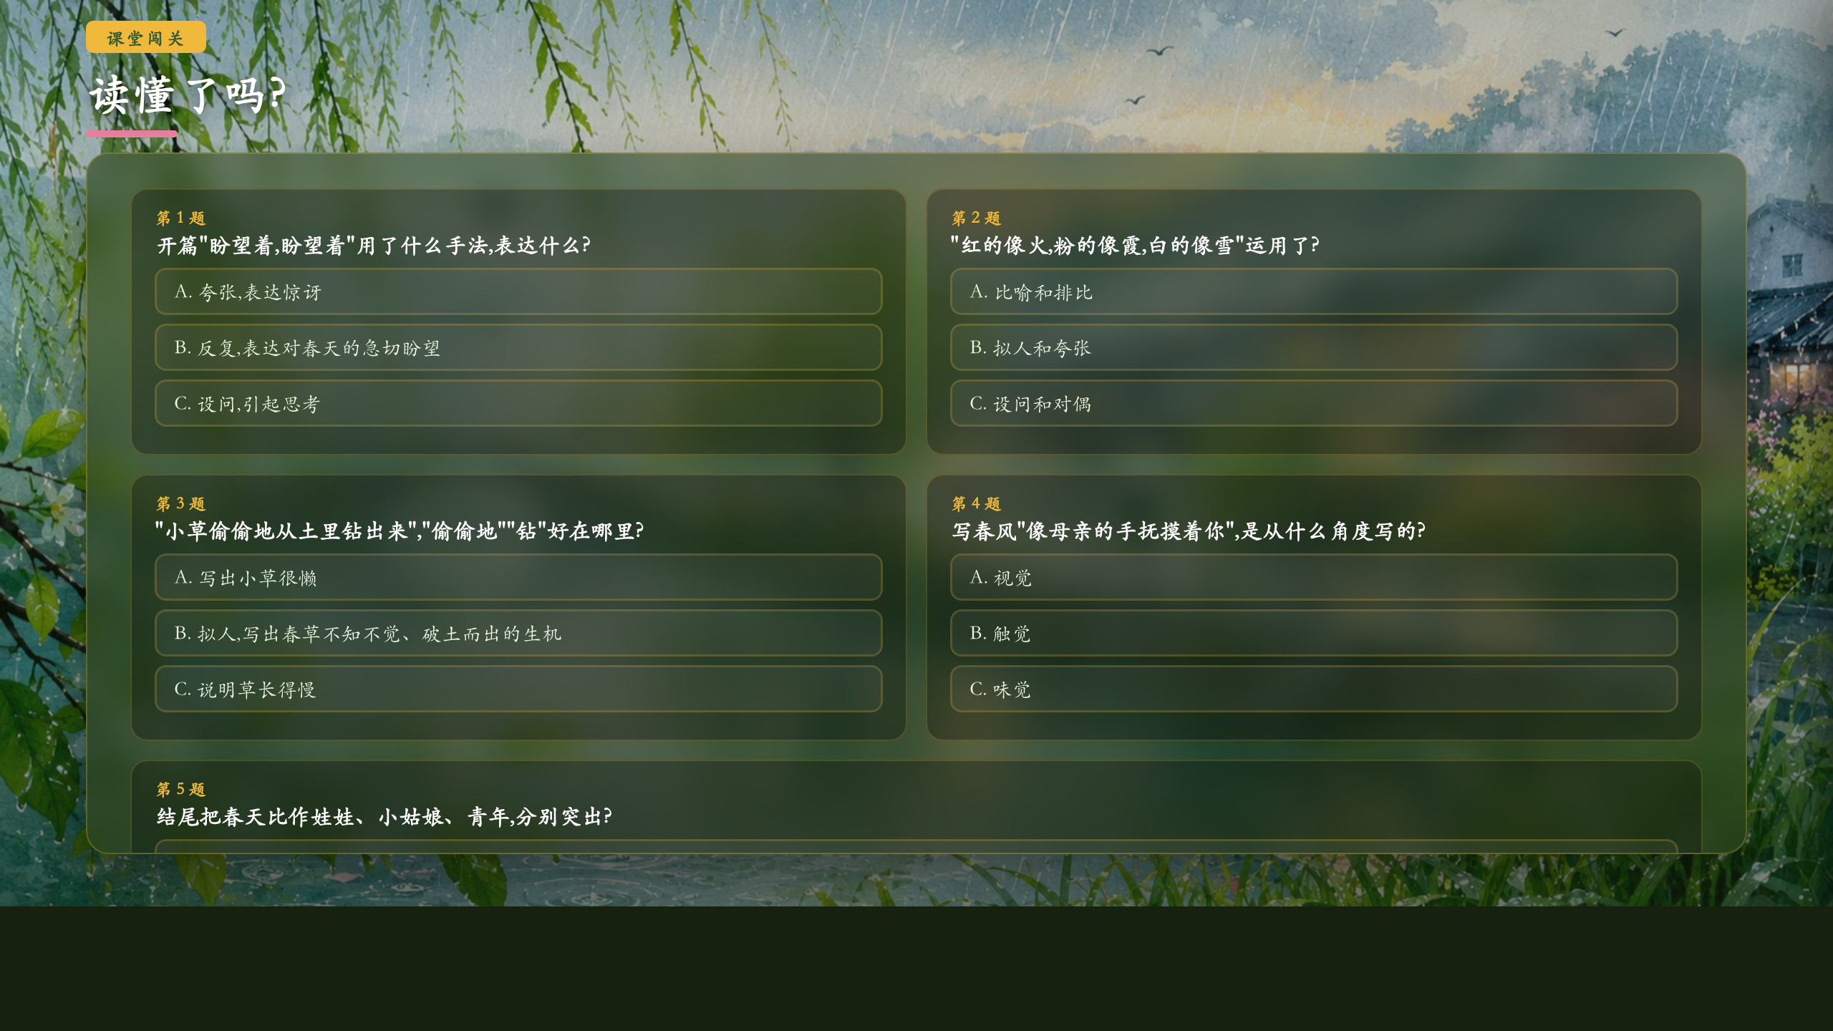
课堂闯关
▶ 课件第 9 页
反复、修辞、写法与作者情感
春 · 朱自清的五幅春图
P.7

Slide 8
板书
春 · 朱自清
· 盼春:'盼望着,盼望着'——急切的期待
· 绘春:春草·春花·春风·春雨·迎春——五幅春图
· 赞春:娃娃(新)·小姑娘(美)·青年(力)——赞美与希望
春 · 朱自清的五幅春图
P.8

Slide 9
作业
分层作业
必做
有感情地朗读并背诵《春》,体会语言的节奏与画面。
实践
选一幅你最喜欢的春图,说说它好在哪里(用了什么修辞)。
挑战
仿照'春天像……',写两三个比喻句赞美一个你喜欢的季节。
春 · 朱自清的五幅春图
P.9

